Slide 1


2024
学生成绩管理系统
PowerPoint Design —————————————————
汇报人：吕俊霆
汇报时间：2024.12

Slide 2
目录
01
系统概述
02
教师端功能详解
03
学生端功能详解
04
系统技术架构
05

Slide 3
2024
01
PART
系统概述
PowerPoint Design —————————————————

Slide 4

系统目标
实现学生成绩的电子化管理，提高成绩管理的准确性和效率。
为教师提供成绩管理工具，帮助教师更好地了解学生的学习情况。
为学生提供成绩查询服务，增强学生对自身学习情况的了解。

Slide 5
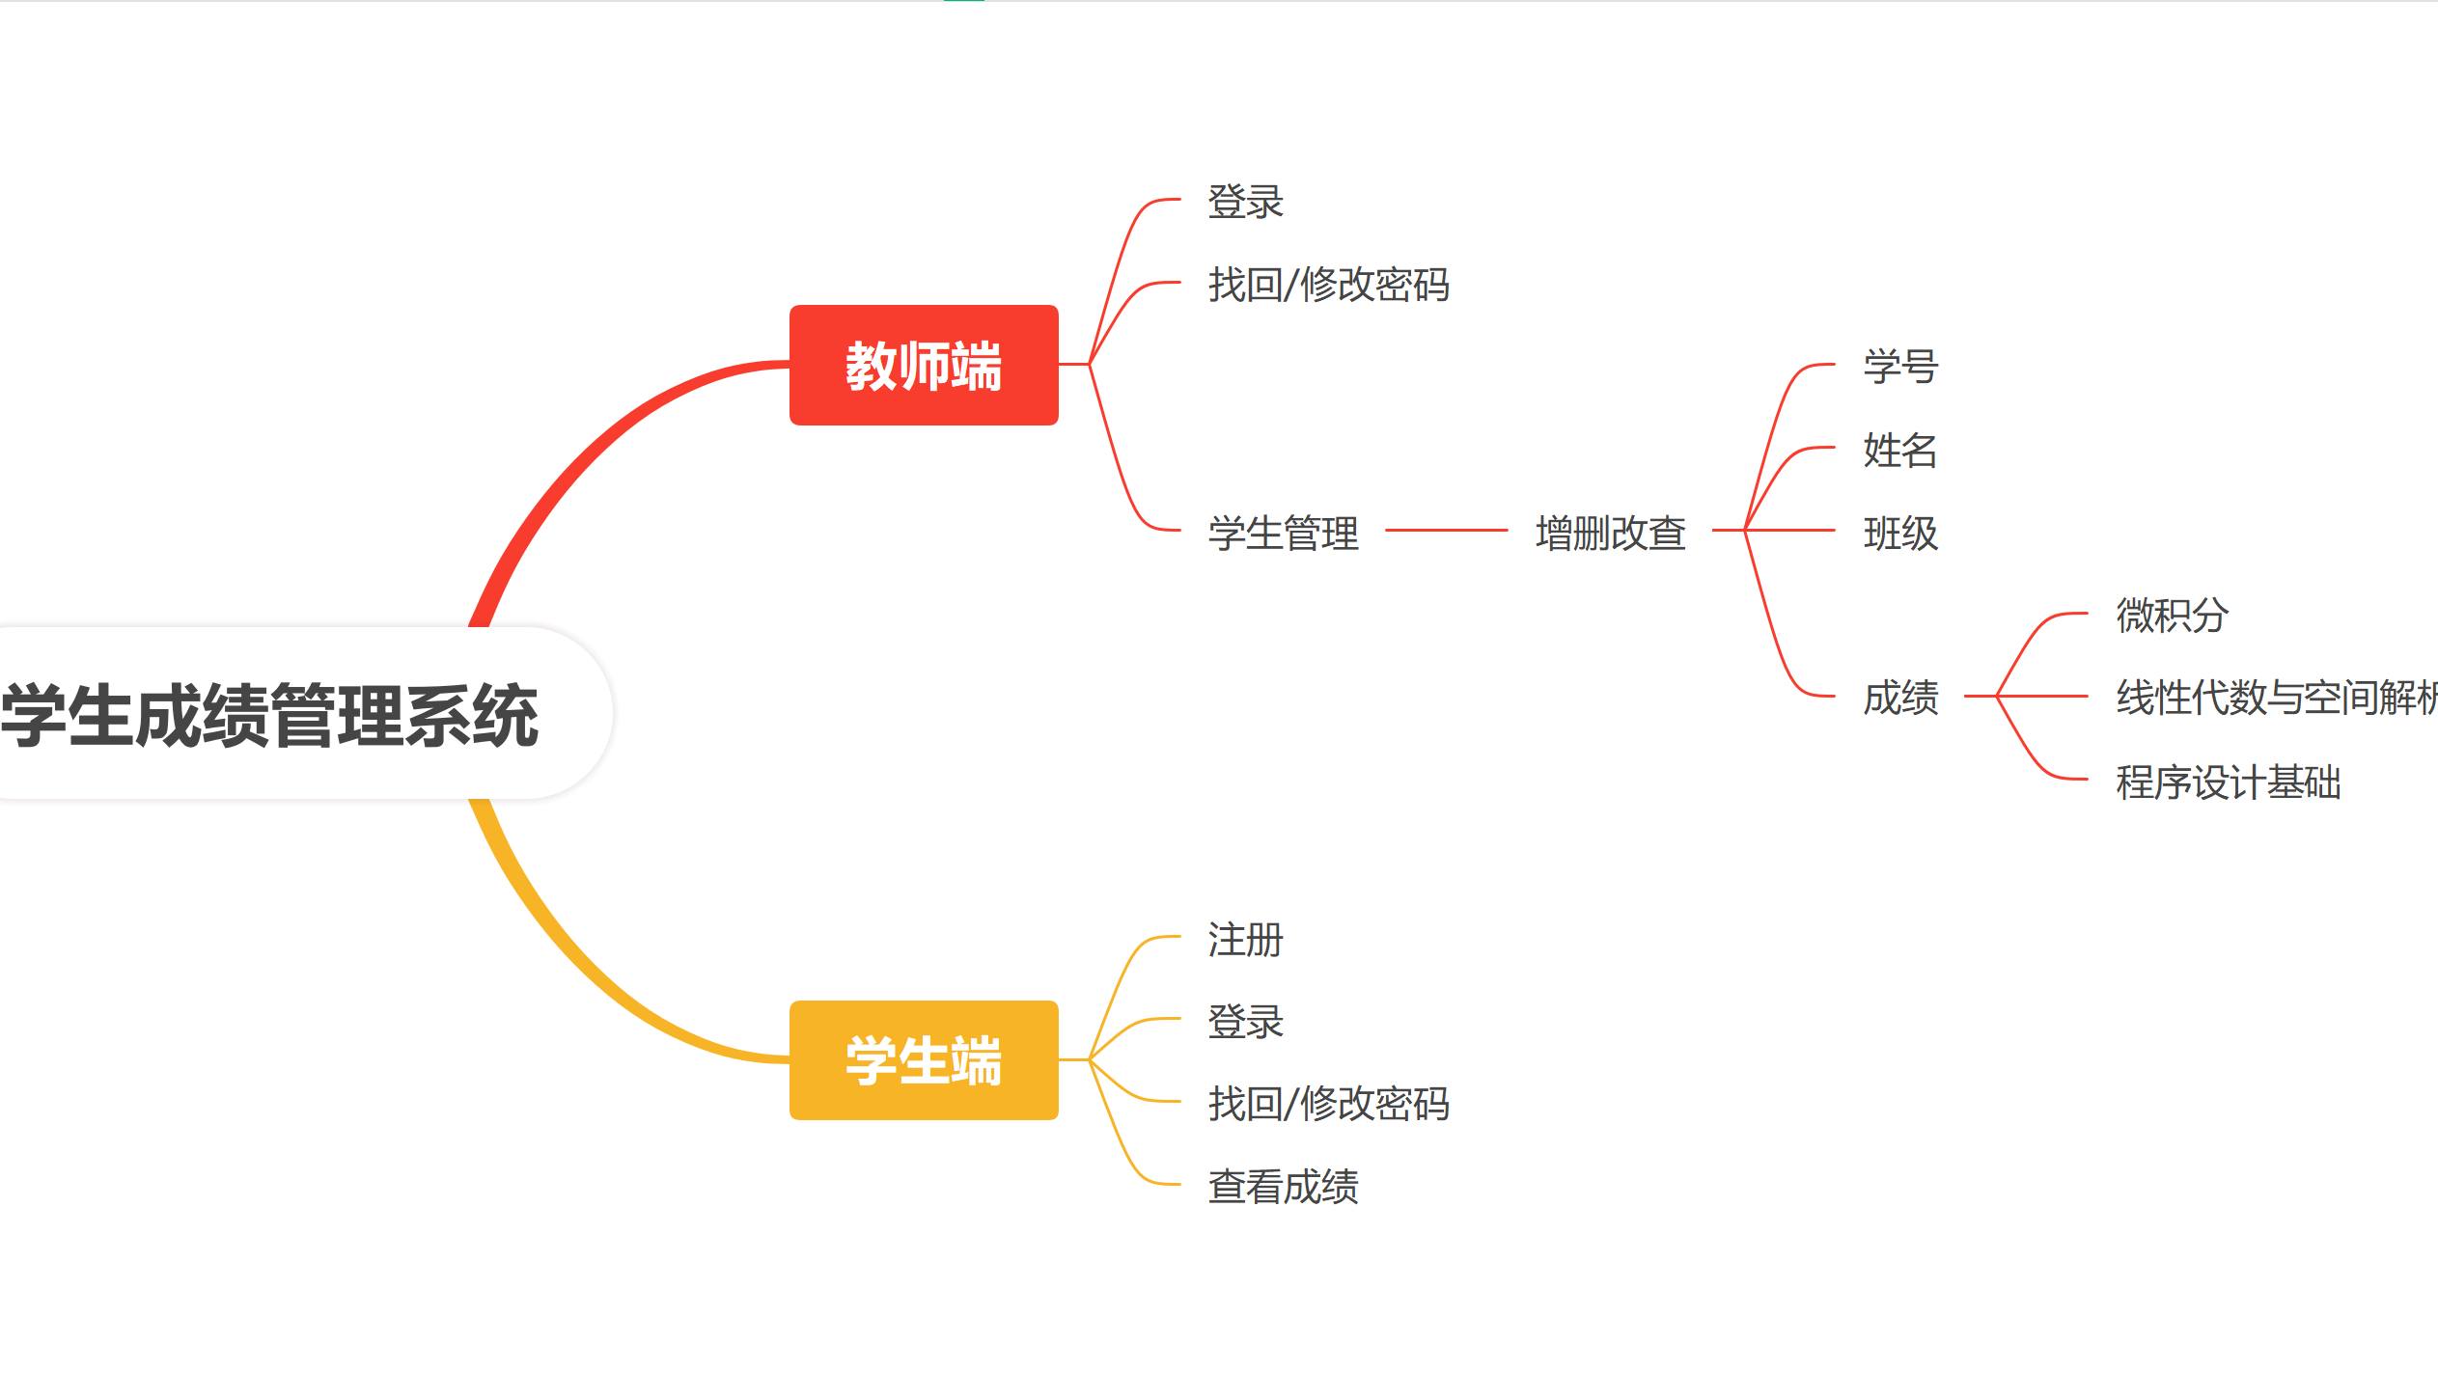
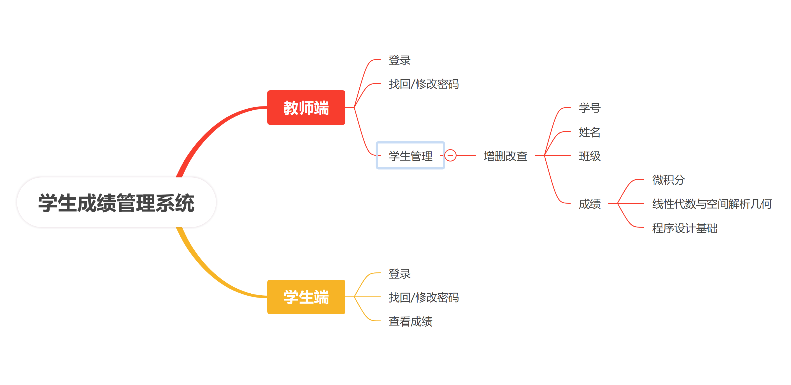
系统功能

Slide 6
2024
02
PART
教师端功能详解
PowerPoint Design —————————————————

Slide 7
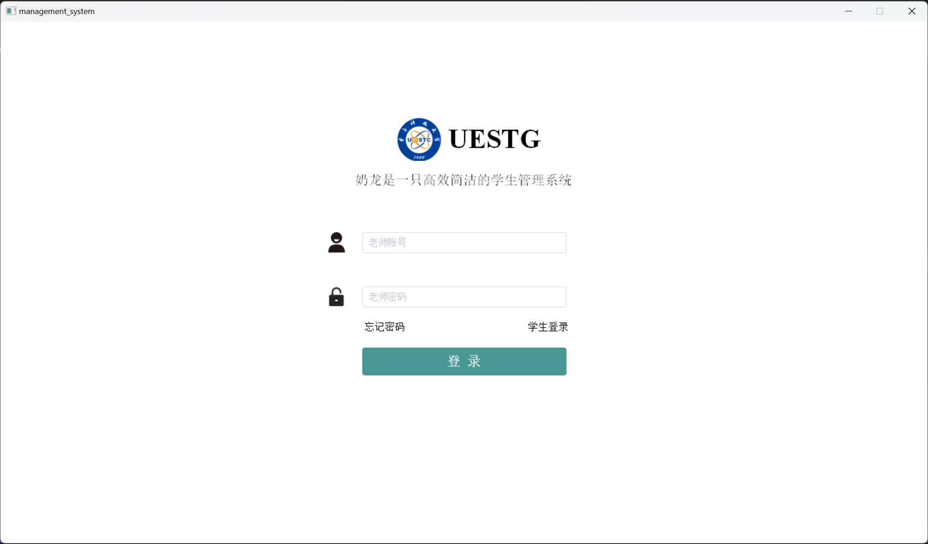
登录系统
提供教师账号的登录入口。

Slide 8

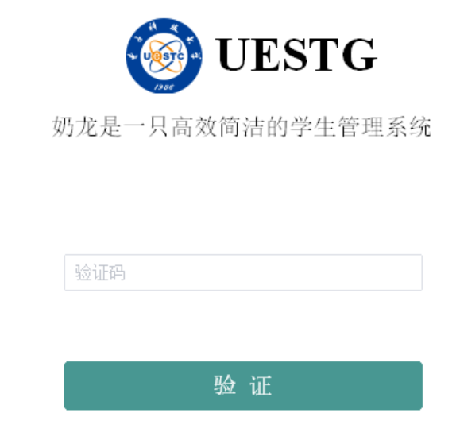
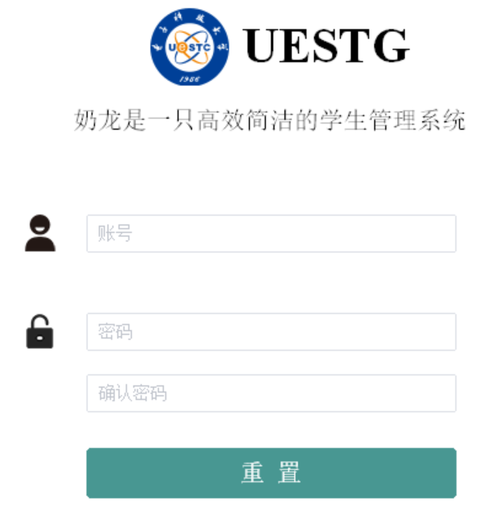
找回/修改密码
01.
设计密码找回机制，通过预设验证码验证身份。
02.
提供密码修改功能，增强账号安全性。

Slide 9
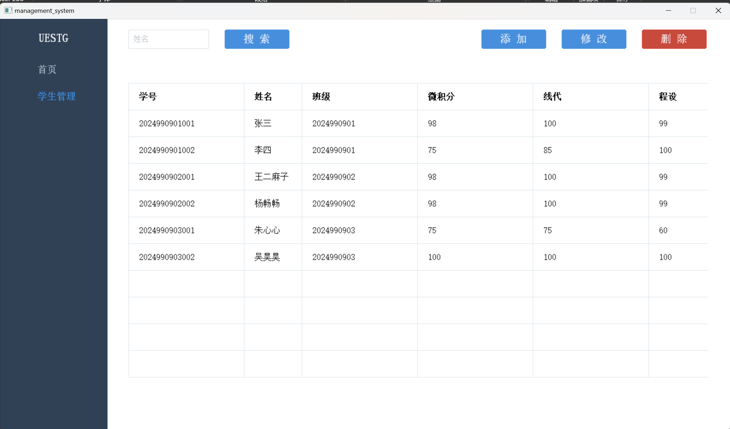
学生管理
学生信息增删改查
实现学生信息的增加、删除、修改和查询功能。 确保学生信息的准确性和完整性。
学生信息录入
设计学生信息录入界面，包括学号、姓名、班级等基本信息。 实现信息录入的校验机制，防止错误数据的输入。

Slide 10
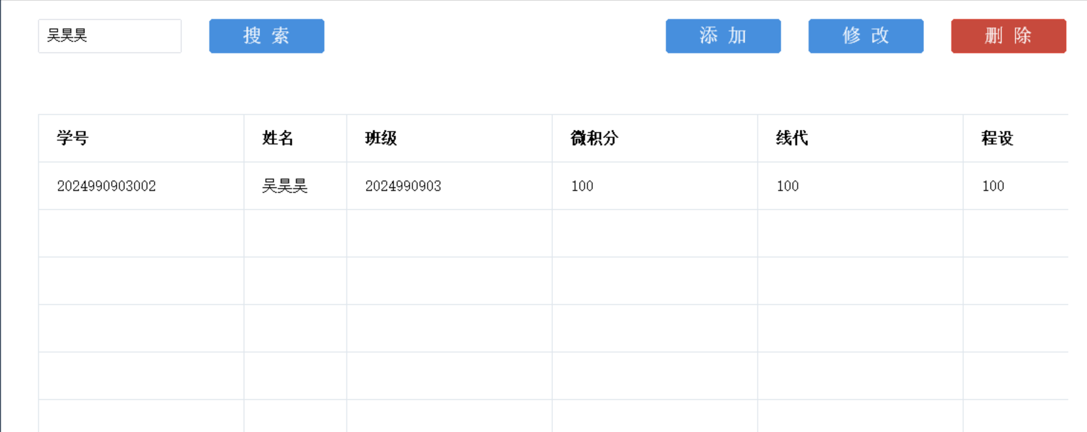
学生管理
学生信息增删改查
实现学生信息的增加、删除、修改和查询功能。 确保学生信息的准确性和完整性。
学生信息录入
设计学生信息录入界面，包括学号、姓名、班级等基本信息。 实现信息录入的校验机制，防止错误数据的输入。

Slide 11
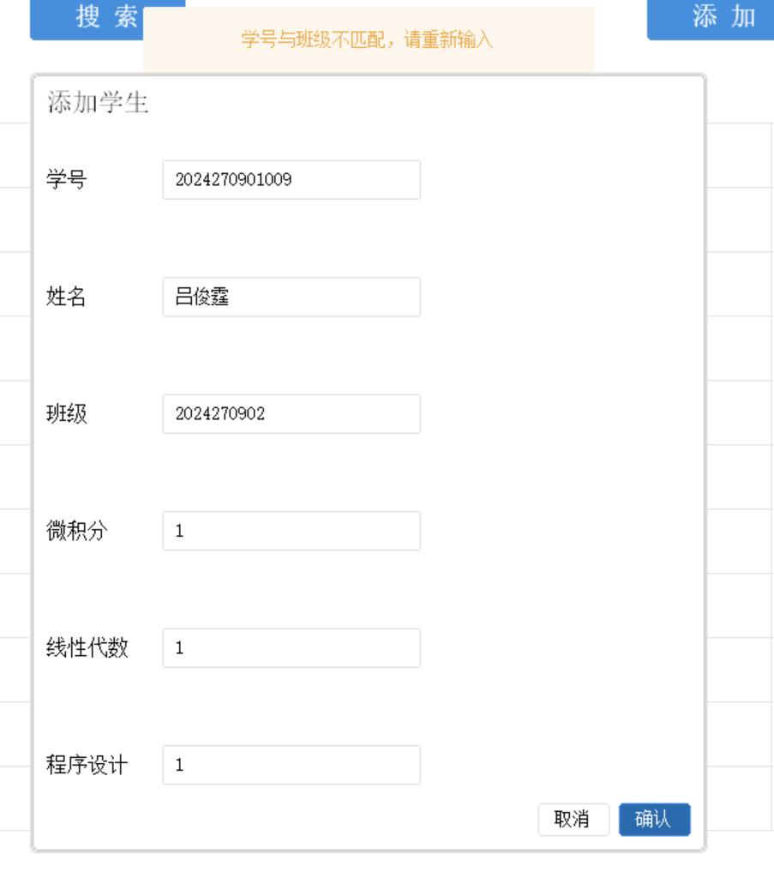
学生管理
学生信息增删改查
实现学生信息的增加、删除、修改和查询功能。 确保学生信息的准确性和完整性。
学生信息录入
设计学生信息录入界面，包括学号、姓名、班级等基本信息。 实现信息录入的校验机制，防止错误数据的输入。

Slide 12
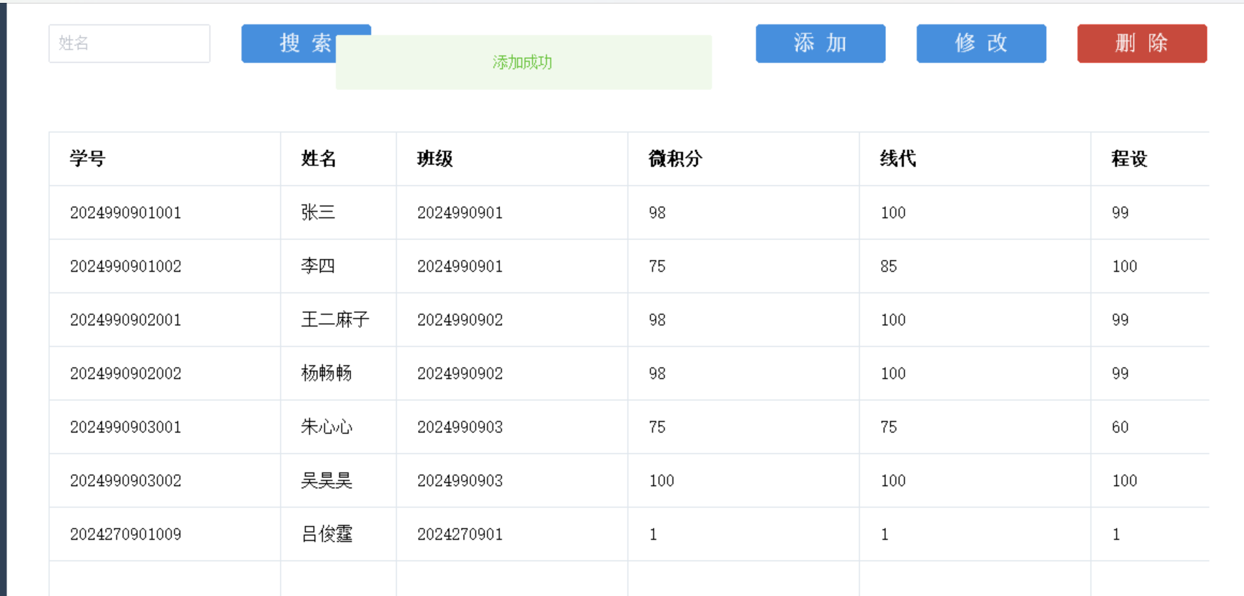
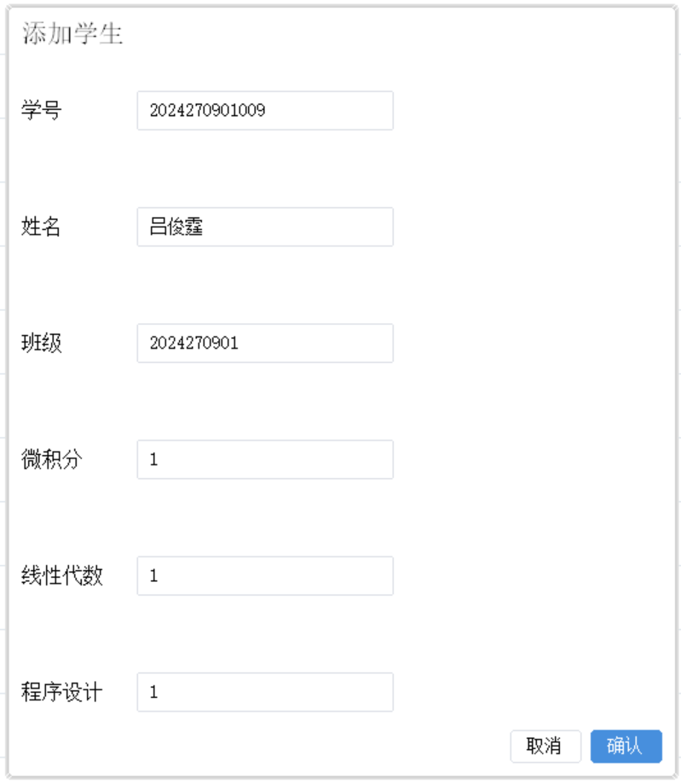
学生管理
学生信息增删改查
实现学生信息的增加、删除、修改和查询功能。 确保学生信息的准确性和完整性。
学生信息录入
设计学生信息录入界面，包括学号、姓名、班级等基本信息。 实现信息录入的校验机制，防止错误数据的输入。

Slide 13
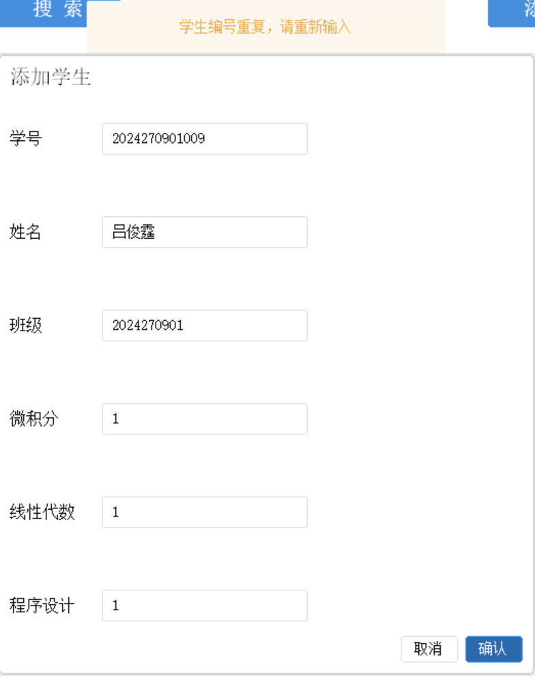
学生管理
学生信息增删改查
实现学生信息的增加、删除、修改和查询功能。 确保学生信息的准确性和完整性。
学生信息录入
设计学生信息录入界面，包括学号、姓名、班级等基本信息。 实现信息录入的校验机制，防止错误数据的输入。

Slide 14
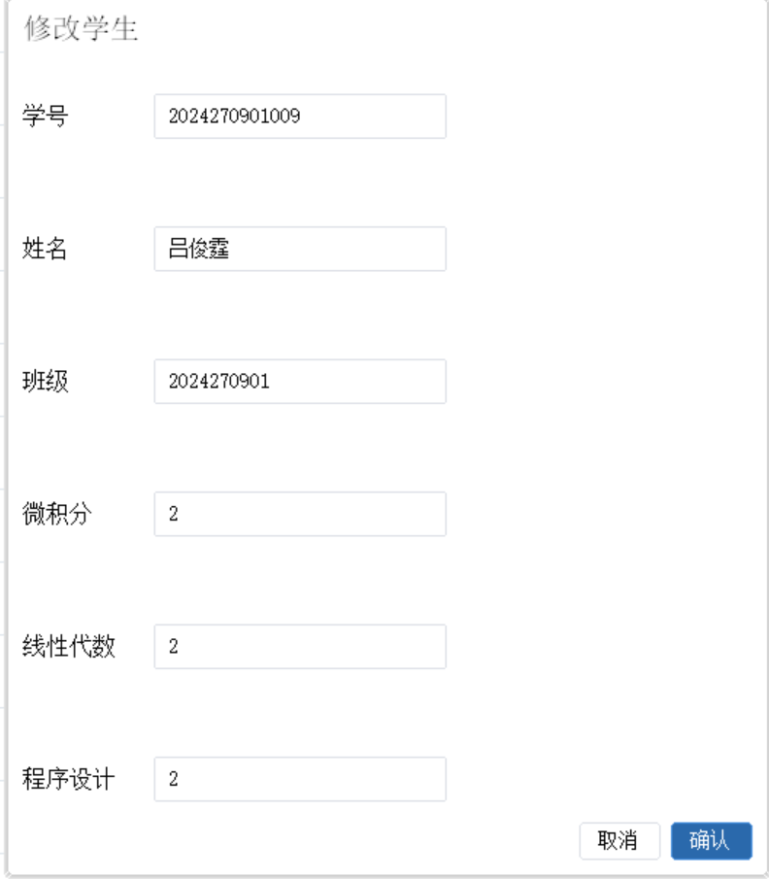
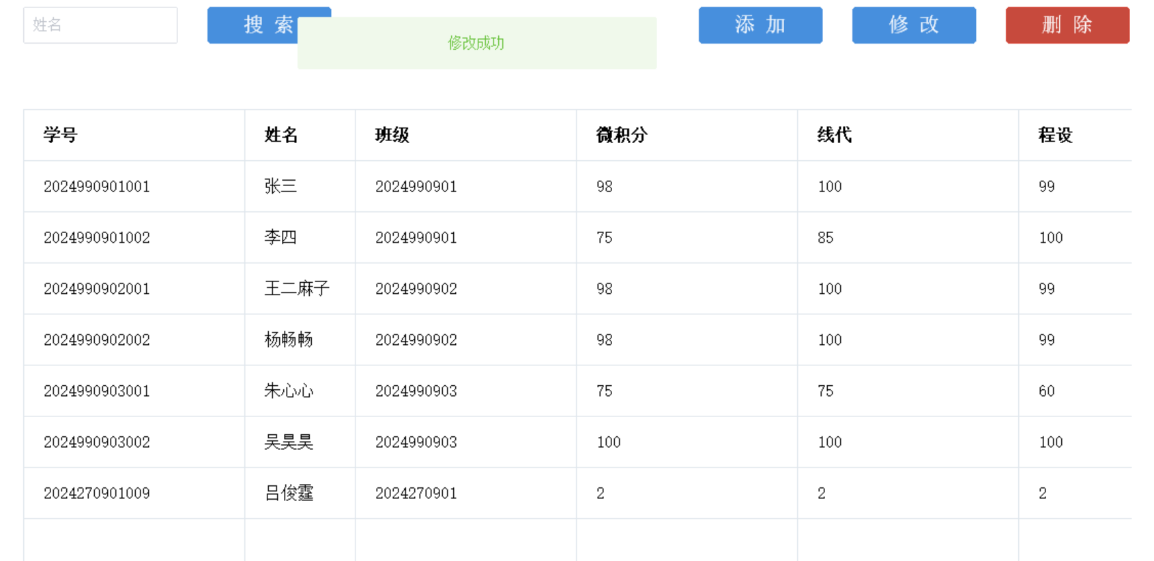
学生管理
学生信息增删改查
实现学生信息的增加、删除、修改和查询功能。 确保学生信息的准确性和完整性。
学生信息录入
设计学生信息录入界面，包括学号、姓名、班级等基本信息。 实现信息录入的校验机制，防止错误数据的输入。

Slide 15
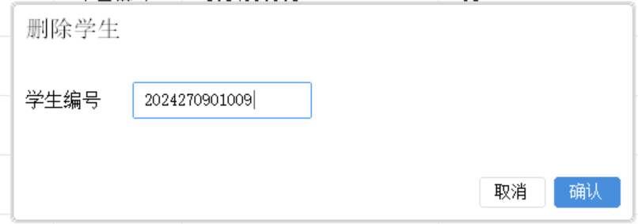
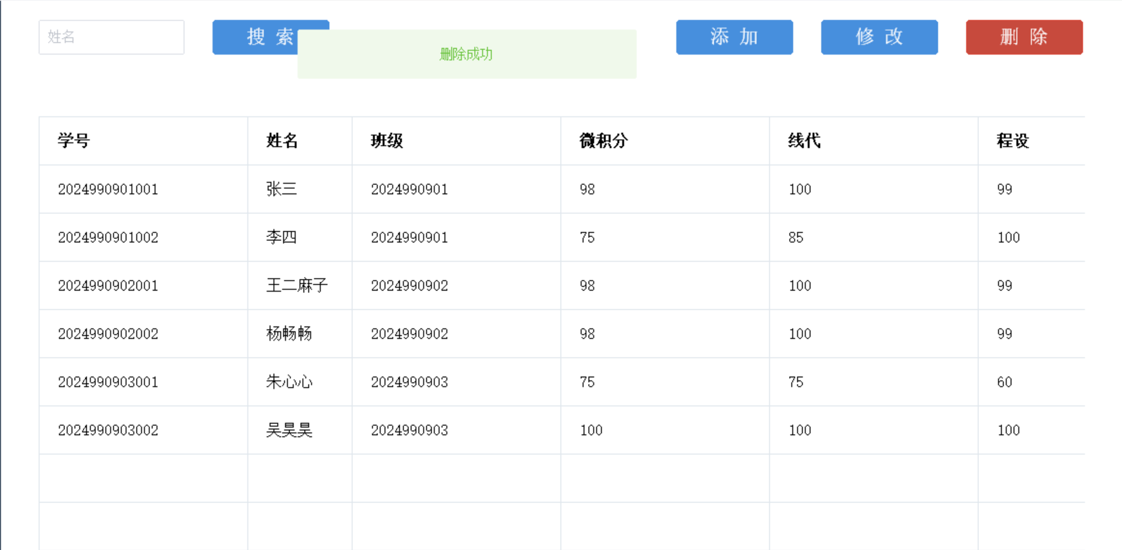
学生管理
学生信息增删改查
实现学生信息的增加、删除、修改和查询功能。 确保学生信息的准确性和完整性。
学生信息录入
设计学生信息录入界面，包括学号、姓名、班级等基本信息。 实现信息录入的校验机制，防止错误数据的输入。

Slide 16
2024
03
PART
学生端功能详解
PowerPoint Design —————————————————

Slide 17
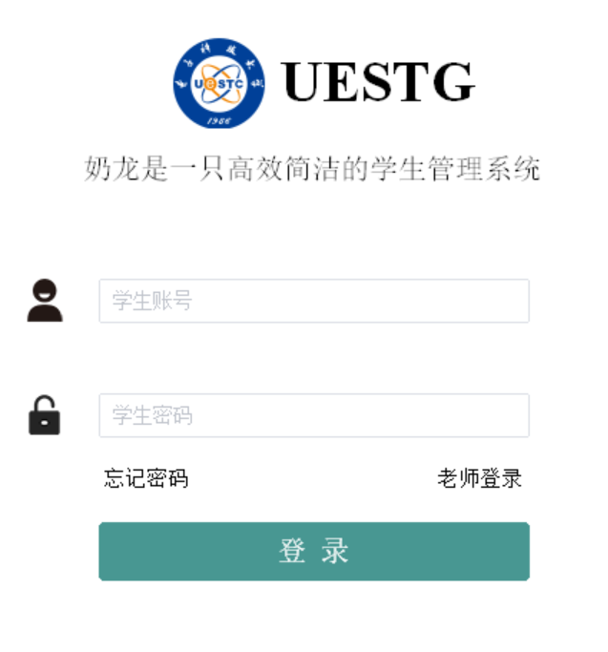
登录
用户登录
提供用户登录入口，验证学生身份。 实现登录状态的维护，保障用户数据安全。

Slide 18
找回/修改密码
01
密码找回
设计密码找回流程，通过验证码验证身份。 实现密码找回的安全性，防止信息泄露。
02
密码修改
提供密码修改功能，增强账号安全性。

Slide 19
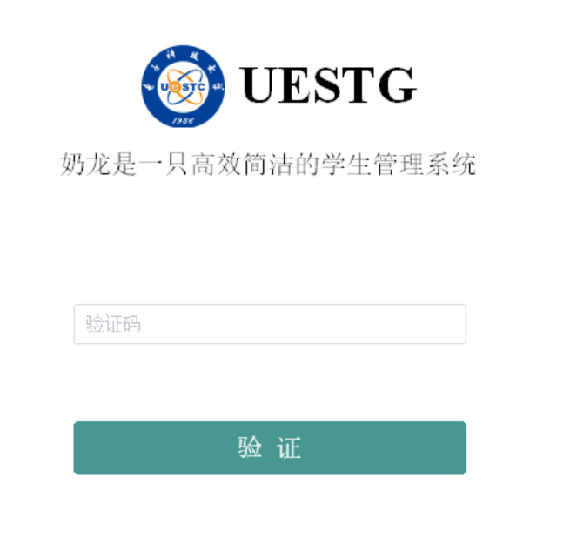
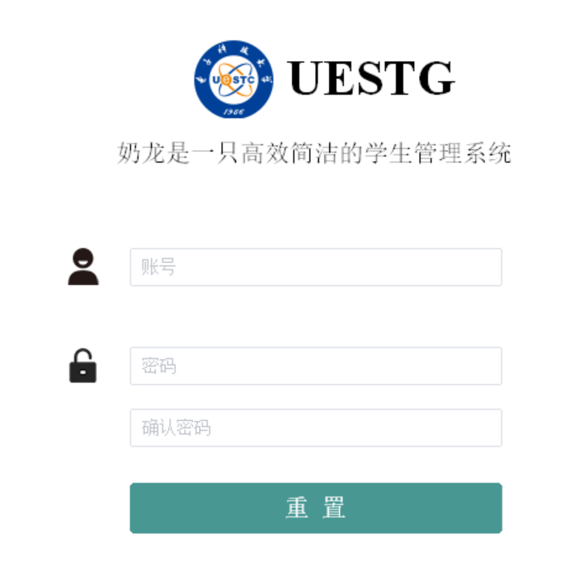

Slide 20
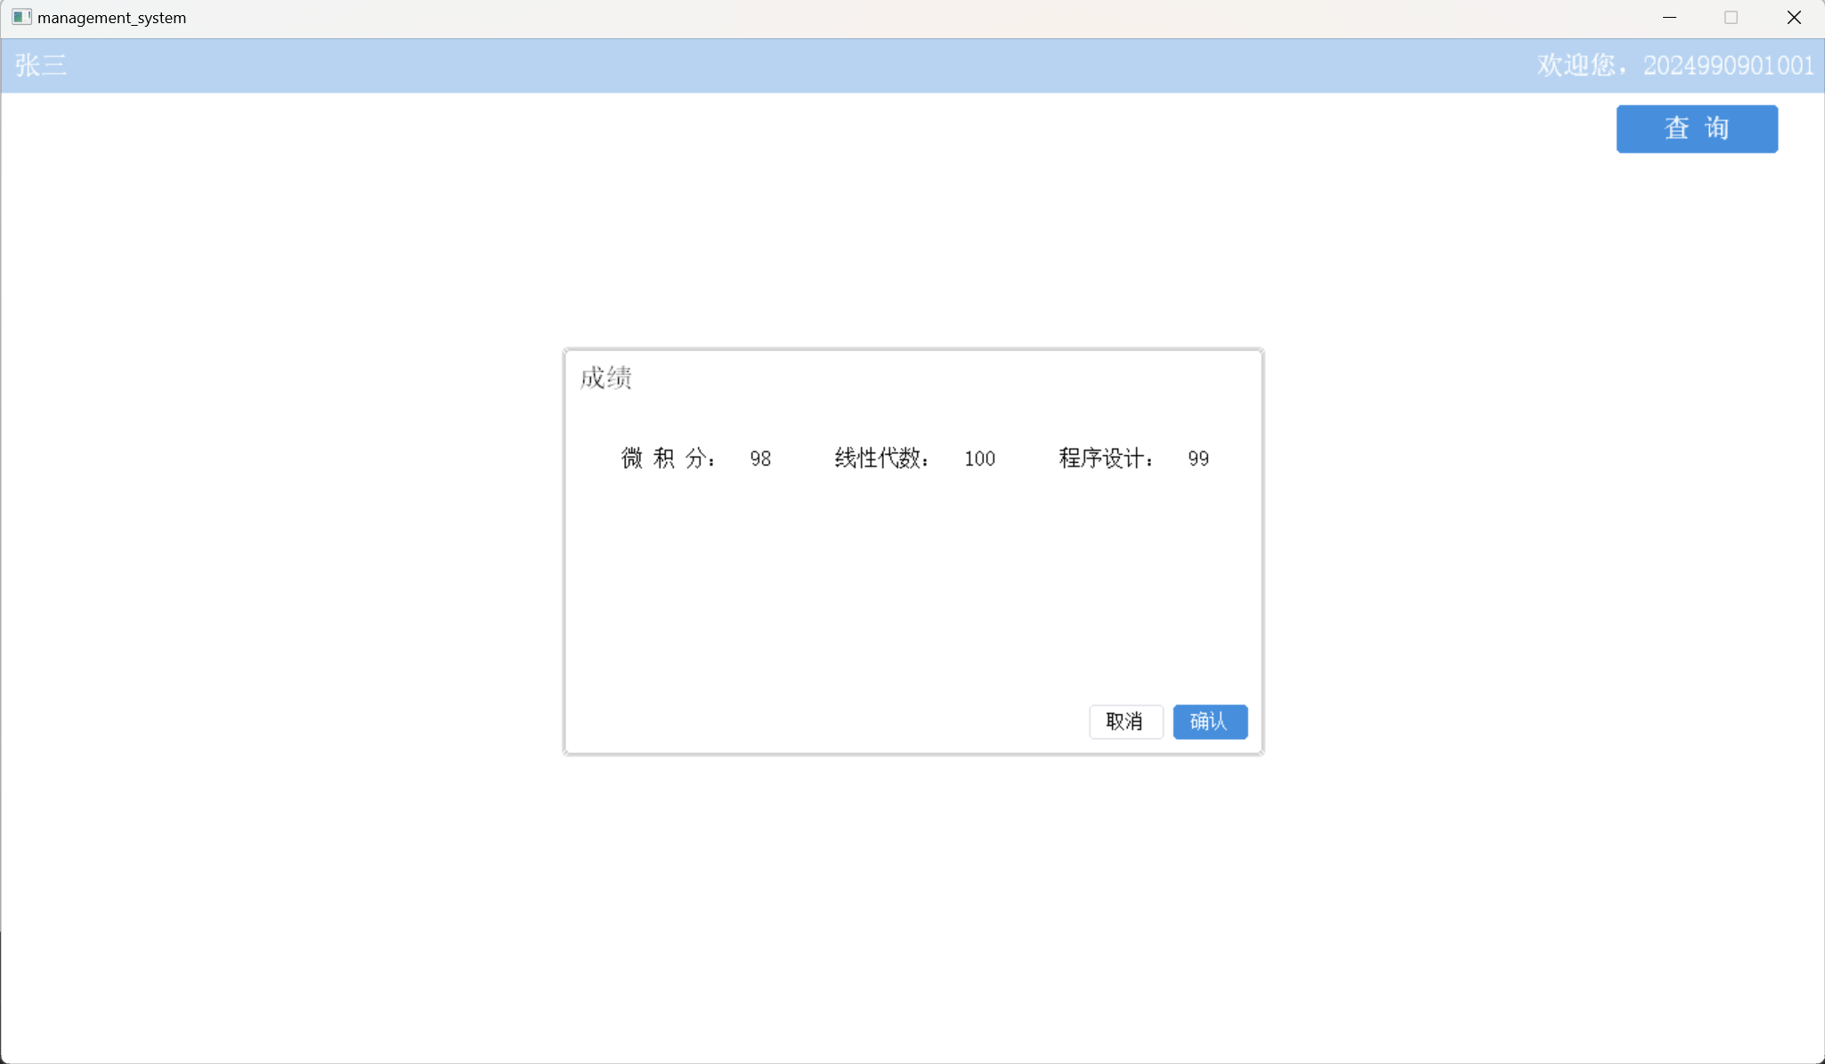

查看成绩
成绩查询
提供成绩查询功能。

Slide 21
2024
04
PART
系统技术架构
PowerPoint Design —————————————————

Slide 22
前端技术
使用easyX库，以及找到的封装库“EUI”作为前端编写

Slide 23
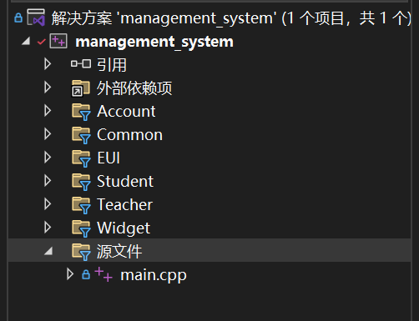
后端技术
01
02
完全使用C/C++编写
使用二进制文件读写
展示后端架构设计，强调系统稳定性和可扩展性。

Slide 24
2024
谢谢大家
PowerPoint Design —————————————————
汇报人：吕俊霆
汇报时间：2024.12

